Slide 2
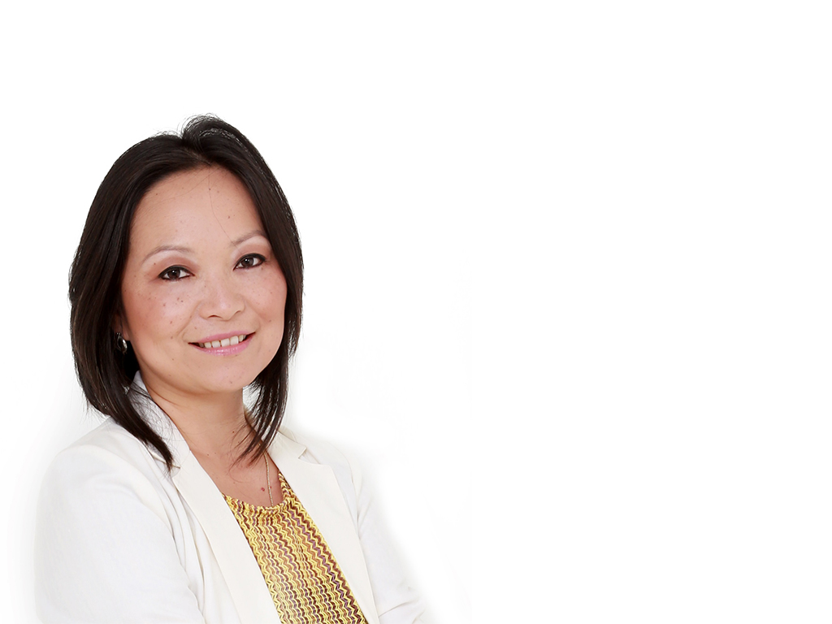
Tiemi Yamashita
Tiemi Yamashita é professora convidada nos módulos de sustentabilidade dos cursos de MBA do Biinternational School e pela Faculdade Cásper Libero de São Paulo. Criadora de projetos inovadores que mesclam responsabilidade socioambiental e desenvolvimento humano como Desafio do Bem e Caia na Real.
Seu diferencial são os treinamentos temáticos com influência da cultura japonesa como o Mottainai e o Sakura que aguçam a curiosidade, provocando uma conscientização de dentro para fora nas equipes. Estrategista social, atuou em projetos da ONU, MTE, BID e SESTSENAT. Tem prestado serviços para empresas nacionais e internacionais como Cargill, SAP, Delphi, Metra,Santander, Alphagrafics,Instituto Techmail entre outras.

Slide 3
Reflexões sobre a História
Floresta
Formiga
Incêndio
Lagarta

Slide 4
Quem são as lagartas de hoje?
• Nome
• O que faz?
• Por que é uma lagarta ?
Floresta
Formiga
Incêndio
Lagarta
Olá

Slide 5
Mottainai
• Expressão japonesa - Adjetivo
• Sentimento de “pena” “dó”
• Quando se vê algo sendo “desperdiçado”
Floresta
Formiga
Incêndio
Lagarta
Olá
MOTTAI
DIGNO
NAI
NÃO

Slide 6
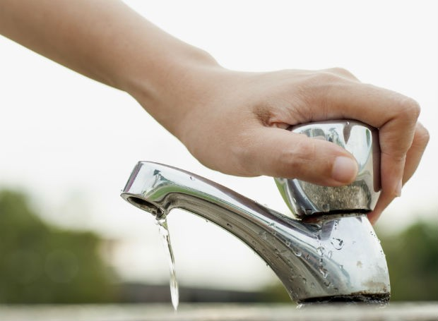
Dar Valor
Floresta
Formiga
Lagarta
Olá

Slide 7
Reconhecer a Cadeia
Floresta
Formiga
Lagarta
Olá

Slide 8
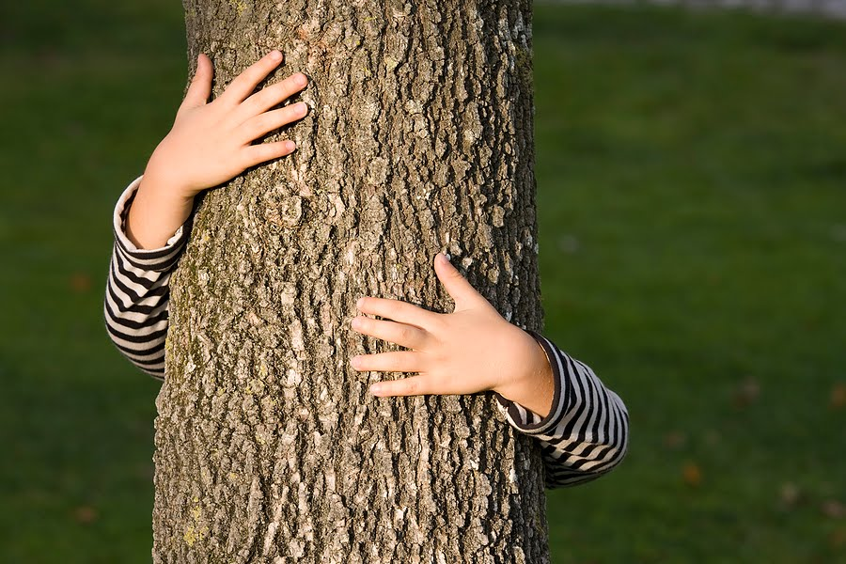
Gratidão
Floresta
Formiga
Lagarta
Olá

Slide 9
Valorizar
Valorizar
Agradecer
Reconhecer
Limitação
Gratidão
Gratidão
Floresta
Formiga
Lagarta
Olá
Famílias
Escassez

Slide 10
Refletir
• Qual a finalidade deste recurso?
Floresta
Formiga
Lagarta
Olá

Slide 11
Recursos tangíveis
Floresta
Formiga
Lagarta
Ambiental
Estrutural
Financeiro
Concreto
Olá

Slide 12
Sustentabilidade Recursos Intangíveis
Floresta
Formiga
Lagarta
Cultura
Conhecimento
Experiência
Confiança
Olá

Slide 13
Identifique
• Identifique 3 pontos de desperdício no seu trabalho.
Olá

Slide 14
Desperdício
• Desperdício de um recurso intangível:
DESCONFIANÇA
Olá

Slide 15
Comos da Sustentabilidade
1 - Cuidar - Das pessoas.
2 - Confiar - Perceber como a falta de confiança gera desperdício.
3 - Potências - Olhar o que temos de bom ( nossas potencialidades).
4 - Fluxo - O que fica parado estraga- o conhecimento precisa ter
fluxo – compartilhar.
Olá
5 - Colaborativo - Sair de 1 para todos e ir para todos para todos - Acreditar que todos podem colaborar.

Slide 16
Muito Obrigada!
tiemi@mottainaisustentabilidade.com.br
tiemiyamashita.blogspot.com
Redes sociais: Tiemi Yamashita
Olá
www.mottainaisustentabilidade.com.br

